Slide 1

לוגו קרן קימת לישראל
K K L J N F
החטיבה לחינוך וקהילה
לפניכם כלי מודולרי לבניית מגדיר צמחים אישי או משחק לוטו לשטח, שמטרתם לסייע לתלמידים להכיר צמחים שונים ולדעת לזהותם. בניית המגדיר מאפשרת למחנך/מדריך לבחור אילו צמחים לשלב בפעילות בהתאם למצאי בשטח (מיקום הפעילות, הצמחים הקיימים בשטח בהתאם לעונת השנה וכדומה)
כותרת רמה 1
הנחיות להפעלת
מגדיר צמחים אישי ולוטו

Slide 2
כותרת רמה 2
אפשרות א': מגדיר צמחים אישי
אפשרות א': מגדיר צמחים אישי
מטרת הפעילות: זיהוי צמחים והכרתם
גיל מומלץ: ילדי גן–כיתה ד'
איפה ומתי: בחצר המוסד החינוכי, במהלך טיול, במהלך שהייה בשטח
ציוד: צבעים, דף מגדיר לכל ילד
מהלך הפעילות: כל החניכים מקבלים מהמחנך/מדריך דף עם ציורי הצמחים שהם עתידים לפגוש במהלך השהייה בשטח. ראשית יזהו החניכים את הצמחים שבמגדיר במהלך הפעילות בשטח; לאחר מכן הם יצבעו את התמונות ויציירו את "הפרח האהוב עליהם" (אפשר לצייר גם פרח דמיוני);
בשלב האחרון יקפלו החניכים את הדף לחצי ולאחר מכן ייצרו ממנו אקורדיון. עכשיו המגדיר מוכן.
הכנת המגדיר על ידי המחנך/מדריך:
המחנך/מדריך יערכו סיור הכנה לפני היציאה לפעילות, ויכינו מגדיר שיתאים לצמחים הקיימים בשטח בזמן הנתון. שימו לב שהצמחים החד שנתיים צומחים בעונות מסוימות, ולכן יש לבחור צמחים שקיימים בשטח בזמן עריכת הפעילות.
עיצוב המגדיר:
המחנך/מדריך יבחרו את הצמחים למגדיר, בהתאם למצאי בסיור ההכנה, ויציבו אותם בתבנית המצגת של קק"ל.
(יש לסדר את תמונות הצמחים בהתאם לתבנית. שימו לב שחלק מהתמונות פונות לכיוונים מנוגדים).

Slide 3
אפשרות א': מגדיר צמחים אישי
תבנית מגדיר ריקה
תבנית מגדיר מלאה
(המכילה את הצמחים שבחרו המחנך/מדריך למגדיר)

Slide 4
המגדיר האישי שלי
צירו את הפרח האהוב עליכם

Slide 6
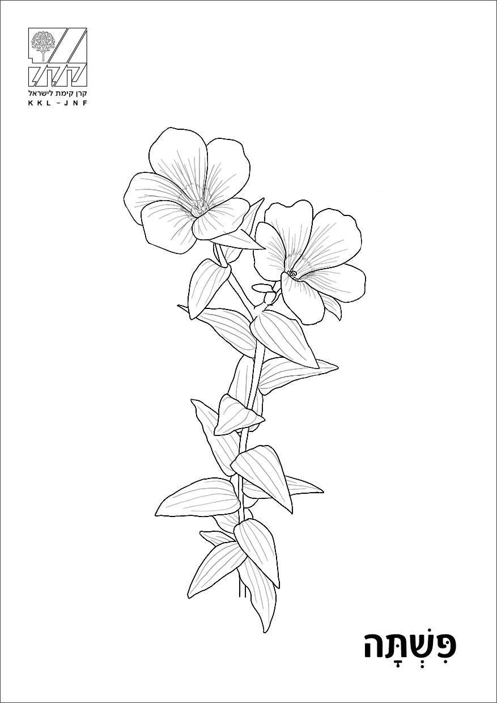
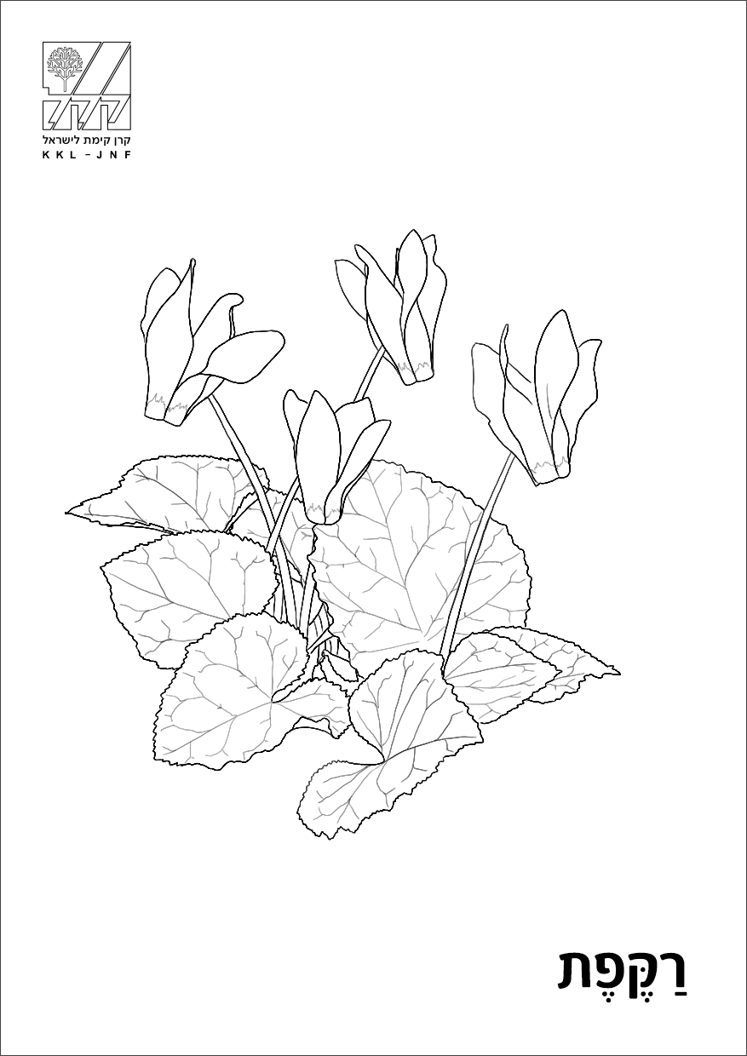

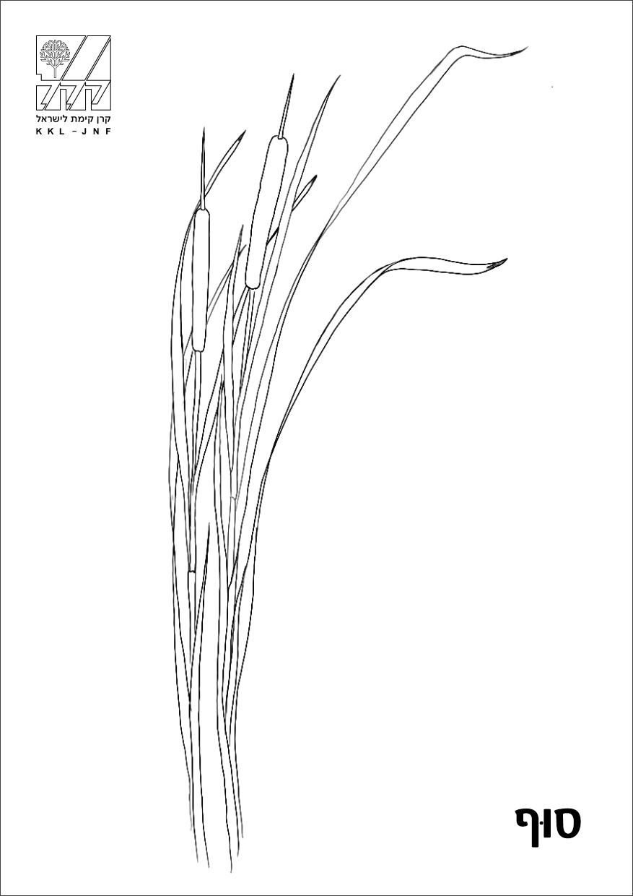


כותרת רמה 2
פרחים לבחירה
העתק מכאן – הדבק לפנקס
רַקֶּפֶת
תֻּרְמוּס
פִּשְׁתָּה
סַבְיוֹן
סוּף
צִבְעוֹנִי

Slide 7

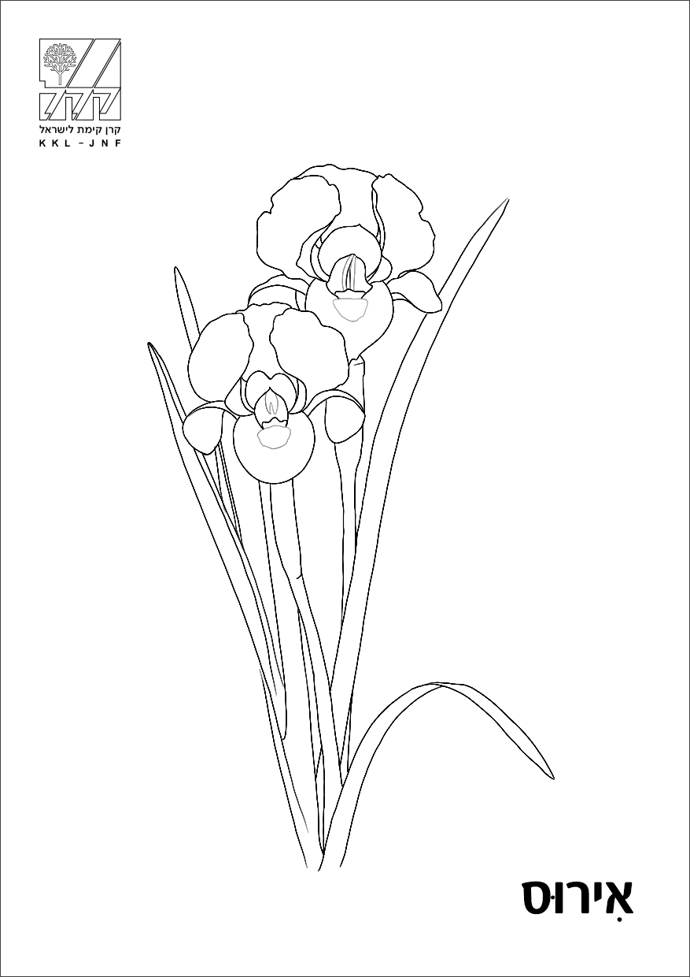



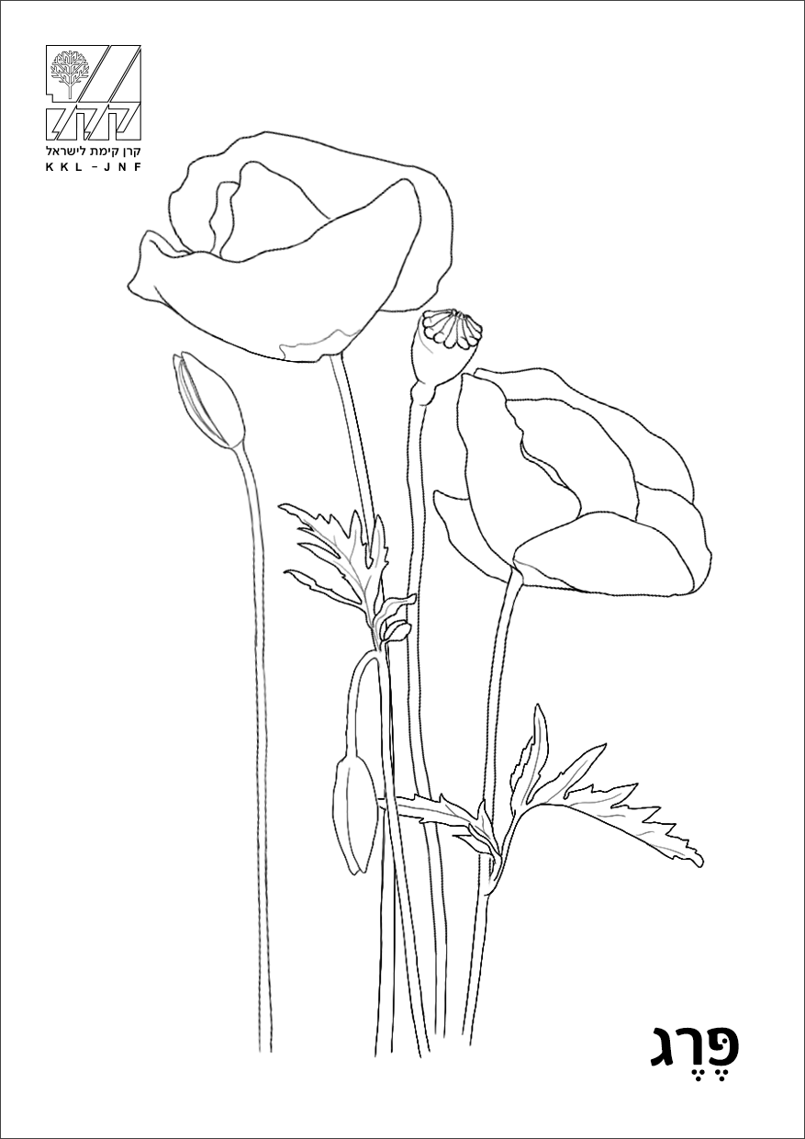
אִירוּס
פֶּטֶל
פֶּרֶג
כְּתֵמָה
קַחְוָן
עִירִית גְּדוֹלָה

Slide 8
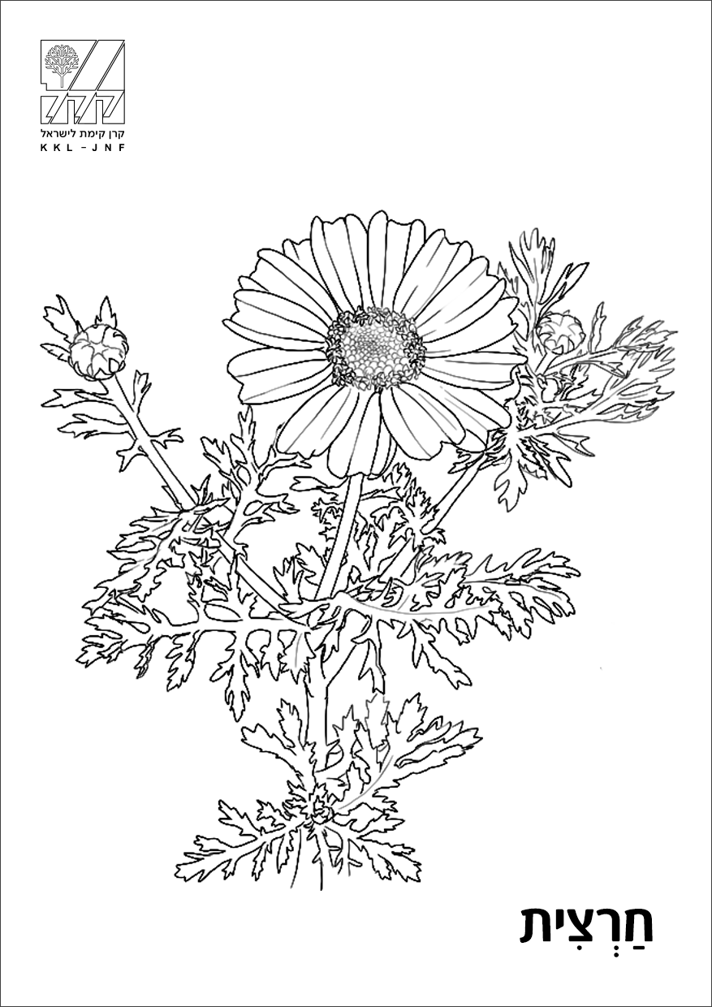


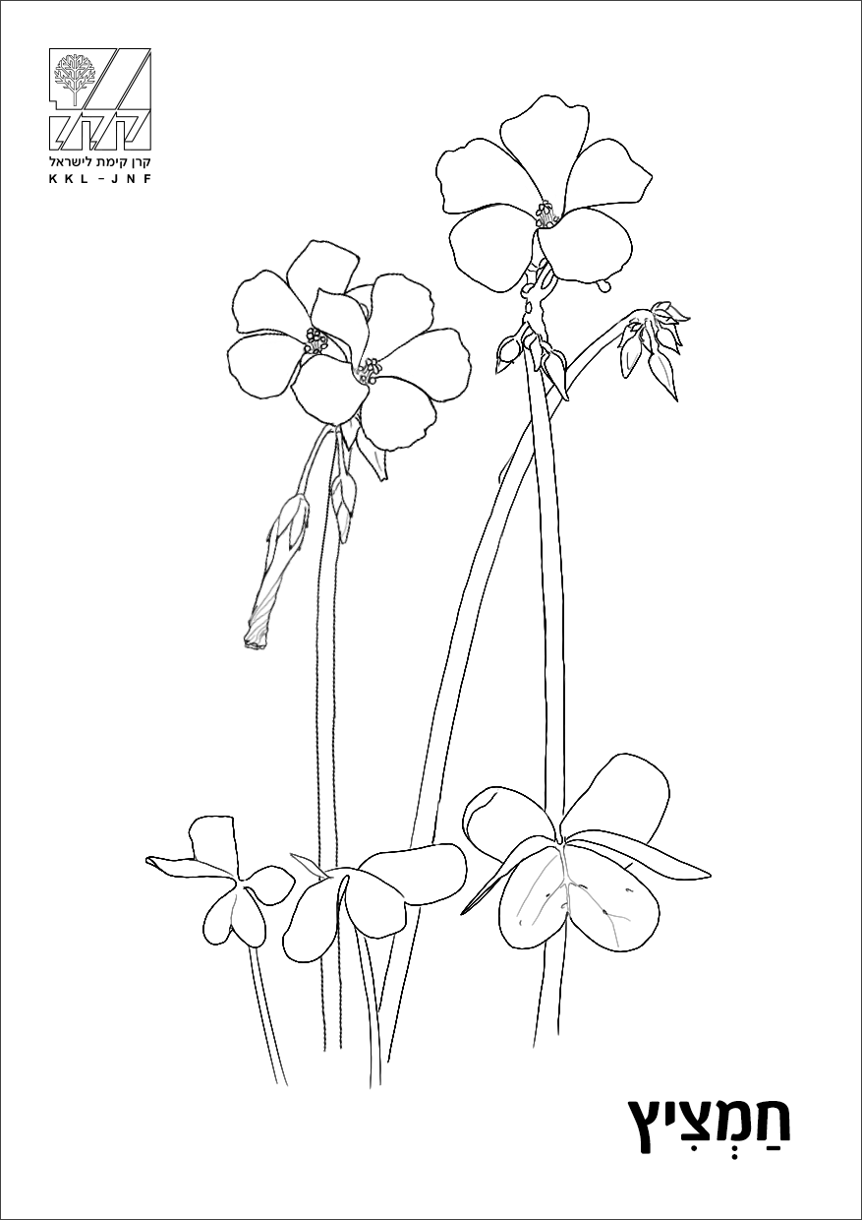
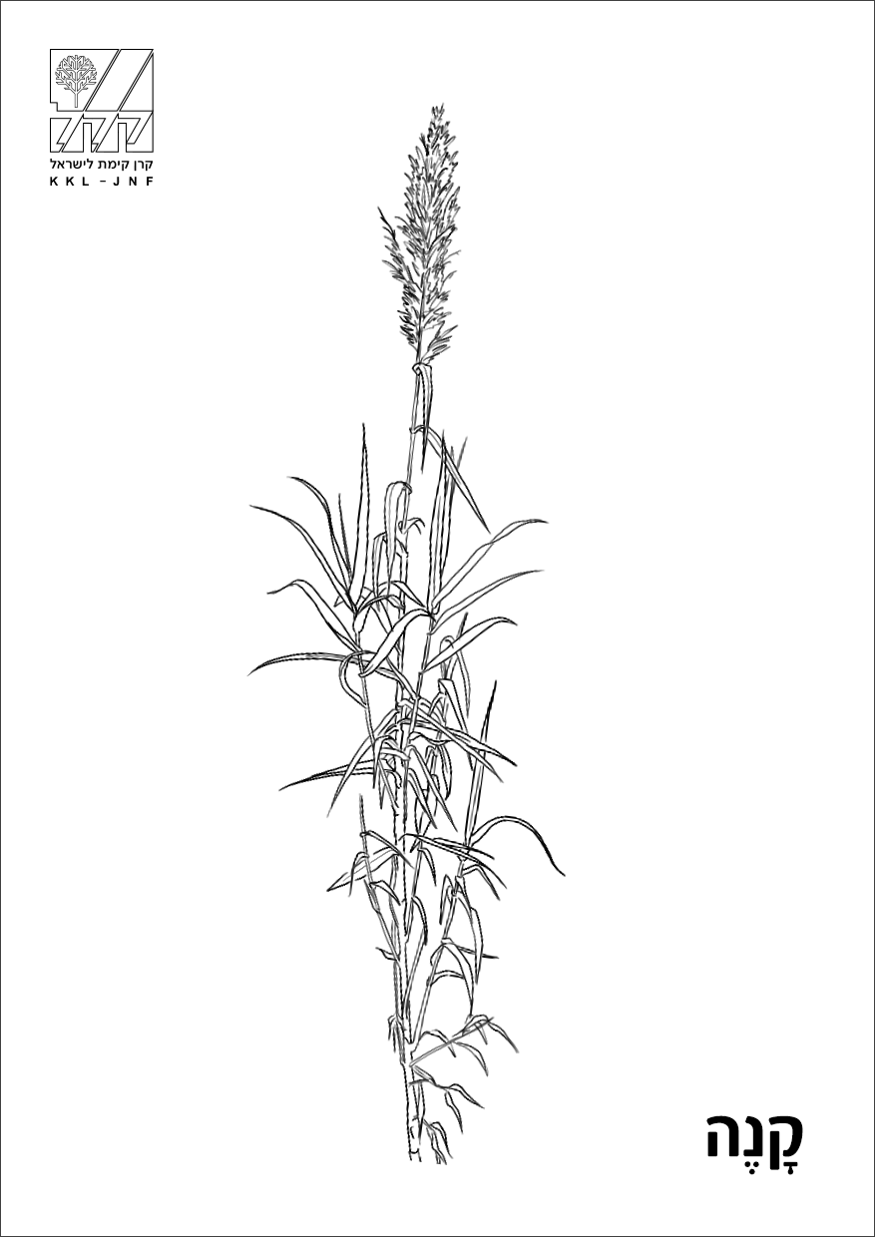

חַרְדָּל
חַרְצִית
כַּלָּנִית
קָנֶה
חַמְצִיץ
קִדָּה שְׂעִירָה

Slide 9

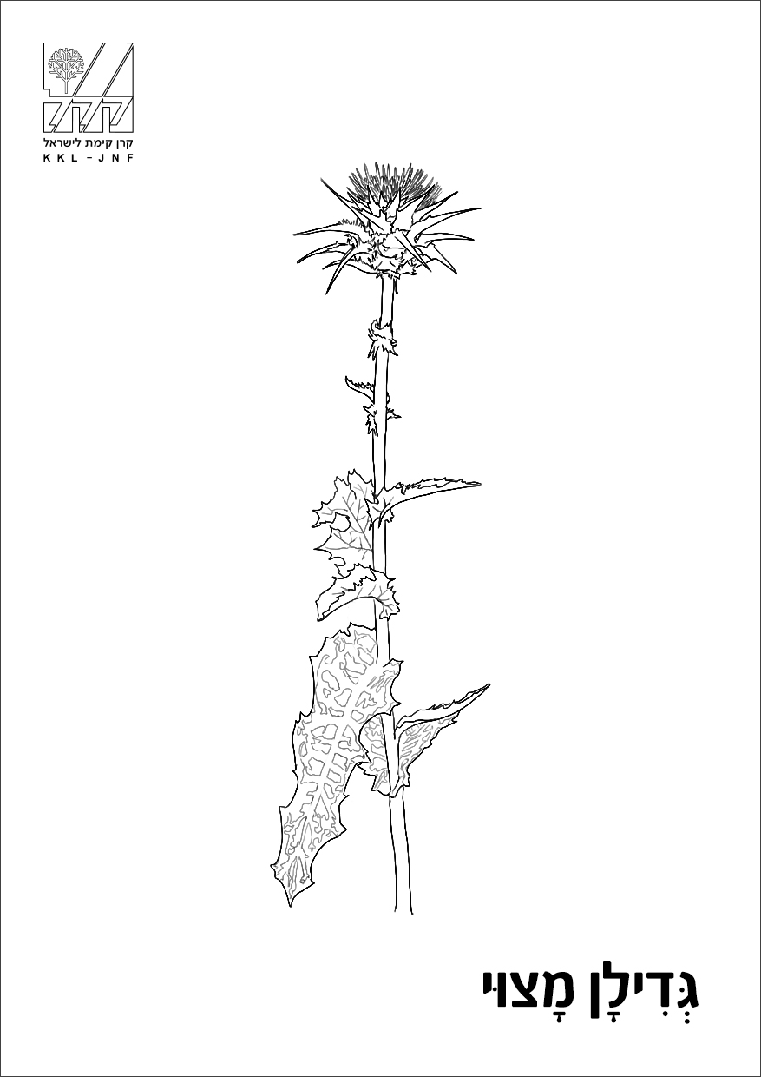




גְּדִילָן מָצוּי
דַּרְדַּר כָּחֹל
לֹטֶם
מַרְגָּנִית הַשָּׂדֶה
כַּרְכֹּם
חִנָּנִית הַבָּתָה

Slide 10


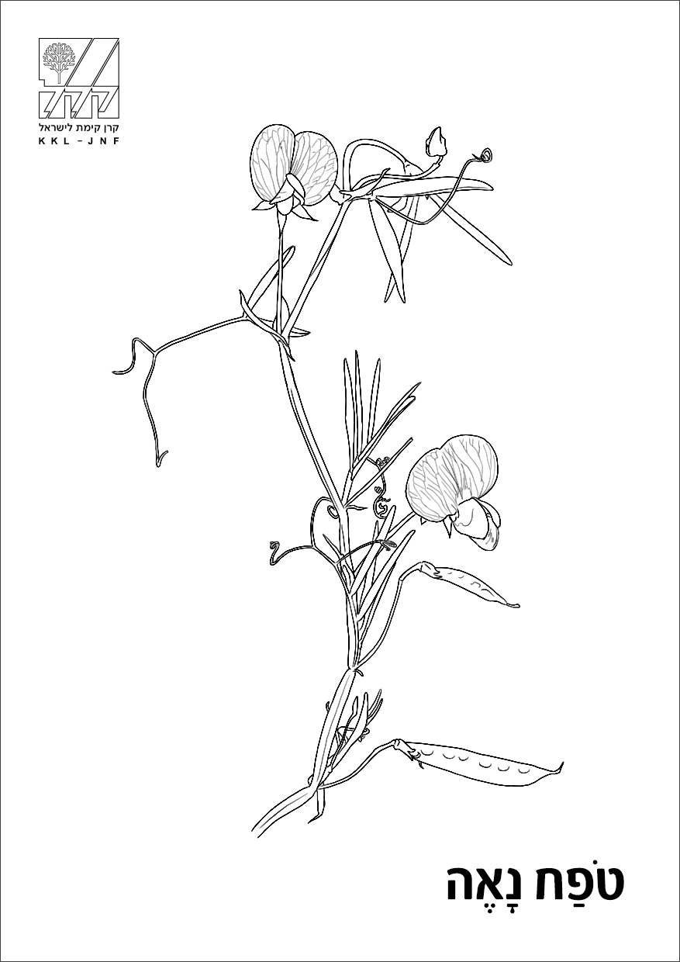
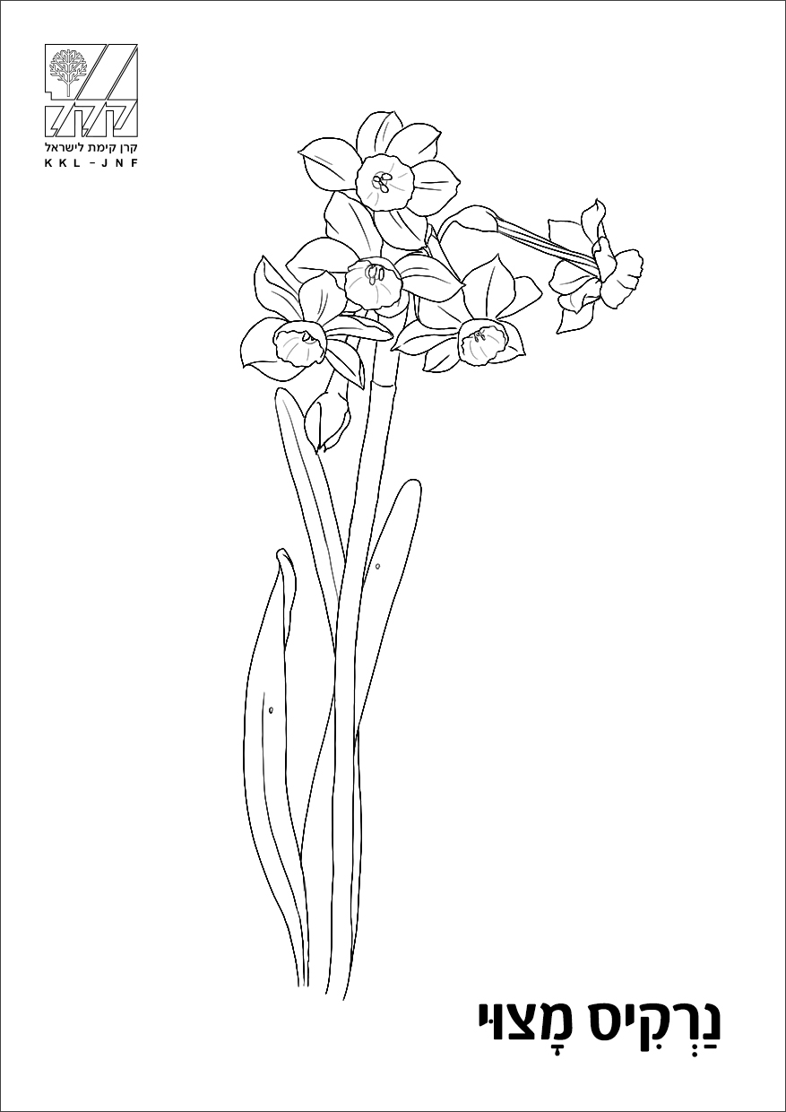
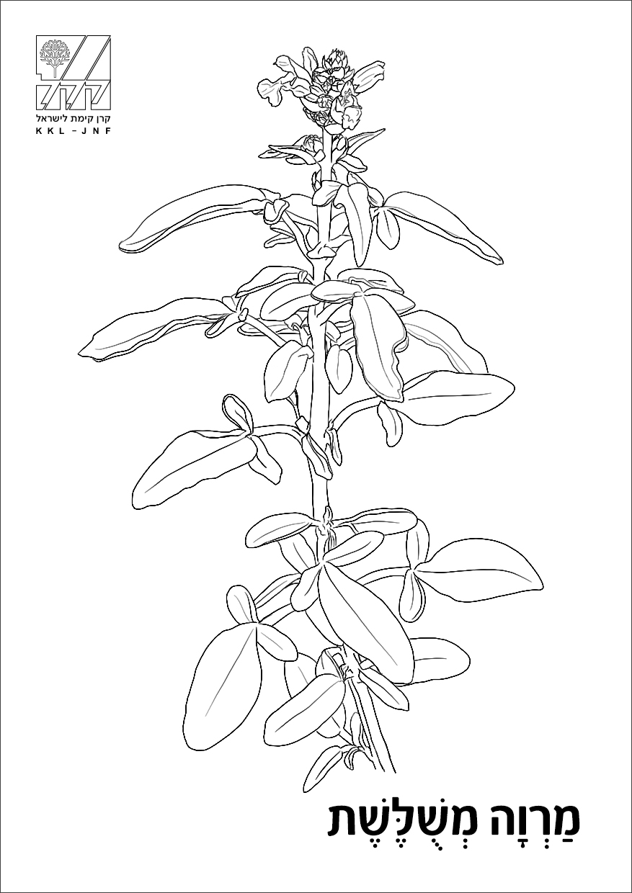

נוּרִית אַסְיָה
סִתְוָנִית
כֶּלֶךְ מָצוּי
מַרְוָה מְשֻׁלֶּשֶׁת
נַרְקִיס מָצוּי
טֹפַח נָאֶה

Slide 11

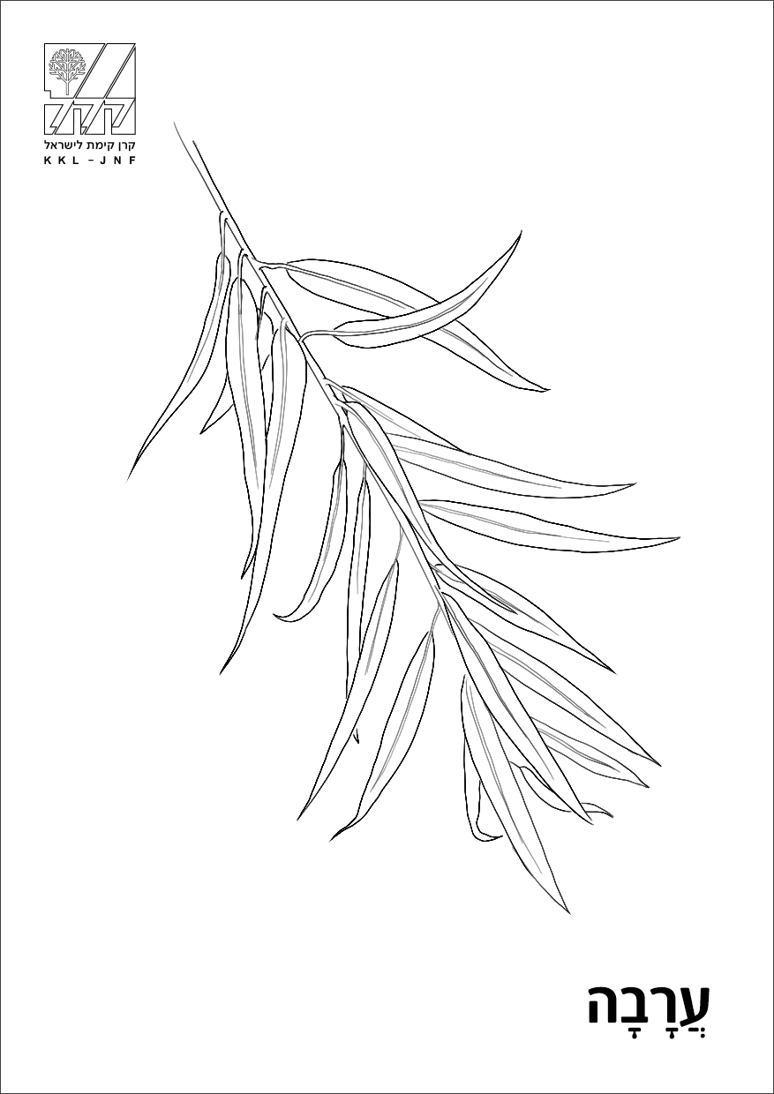

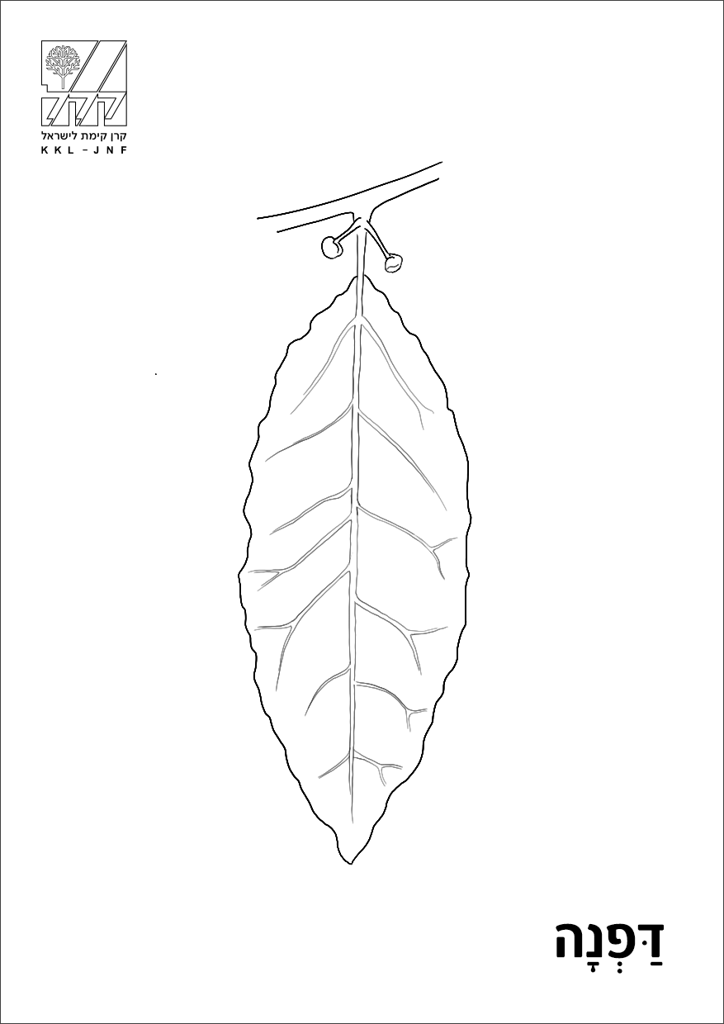
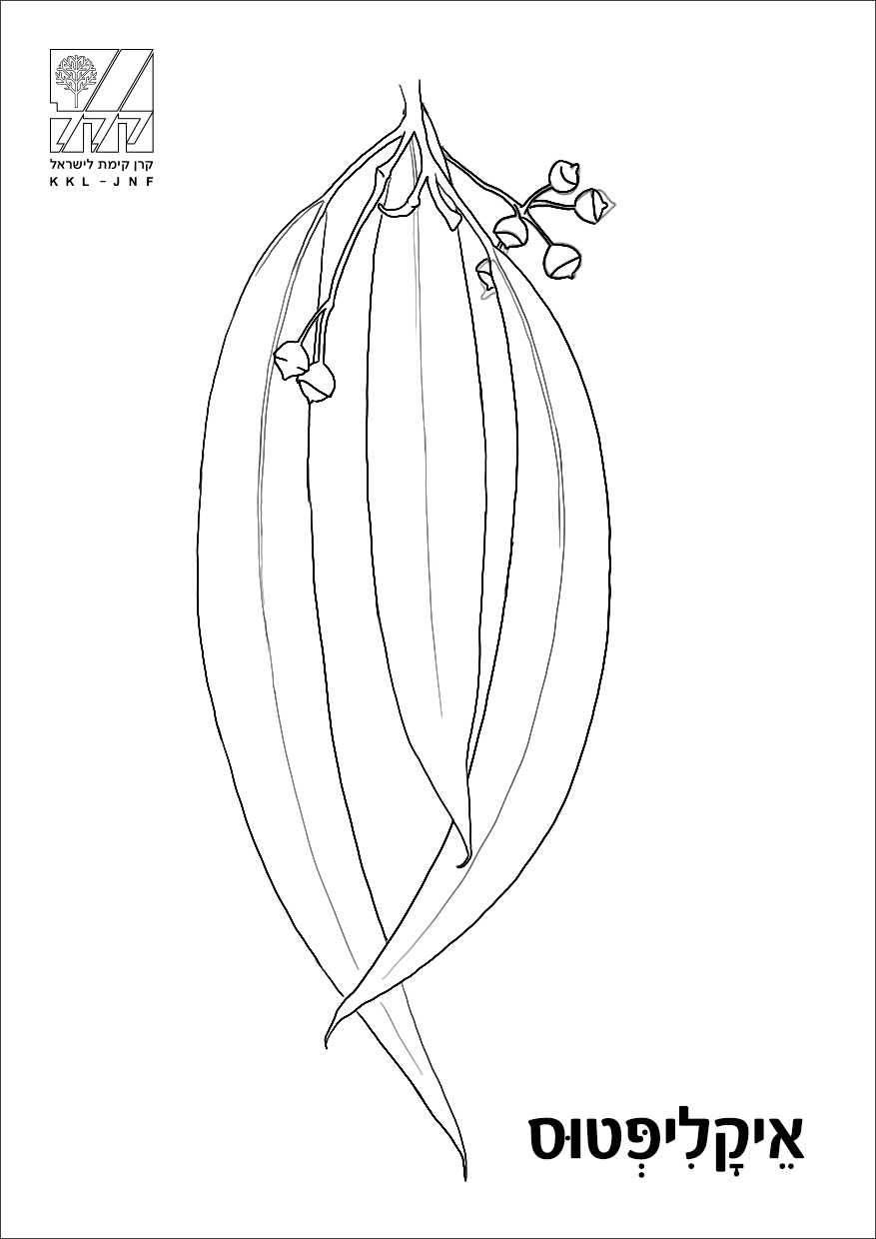

כותרת רמה 2
עלי עצים לבחירה
העתק מכאן – הדבק לפנקס
עֲרָבָה
אַלּוֹן מָצוּי
דֹּלֶב
אֵיקָלִיפְּטוּס
דַּפְנָה
אֵלַת הַמַּסְטִיק

Slide 12

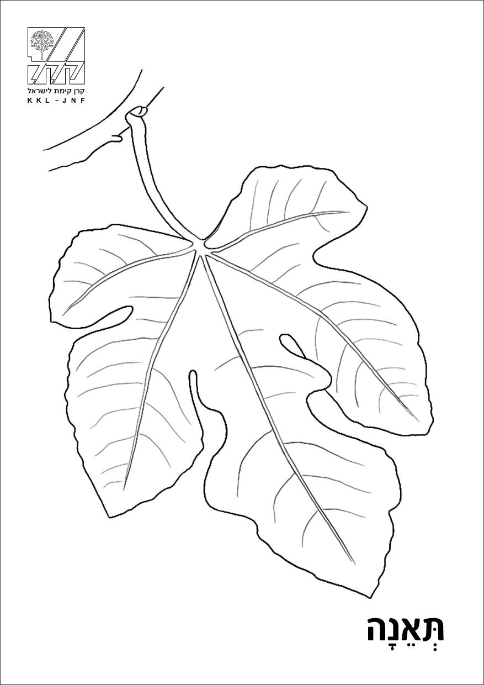
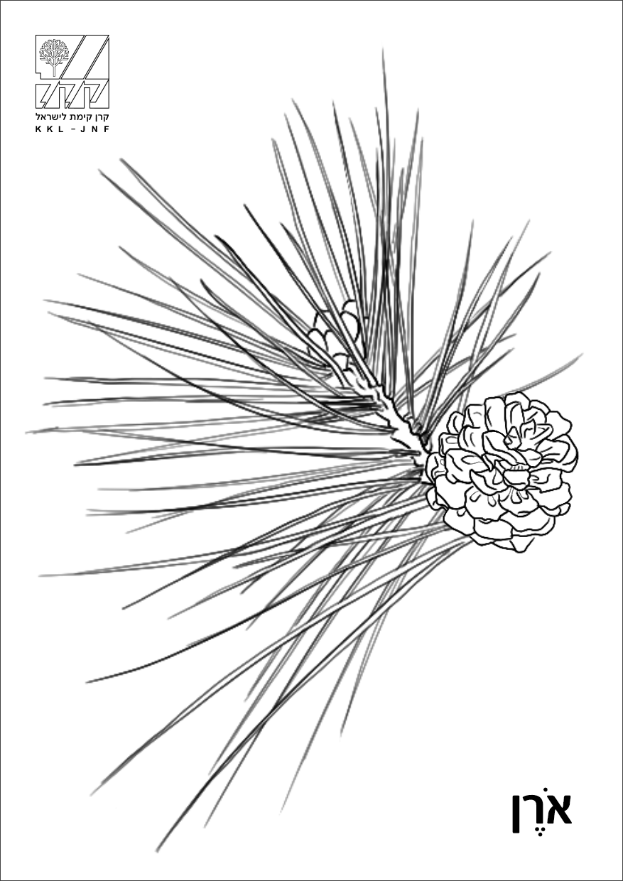


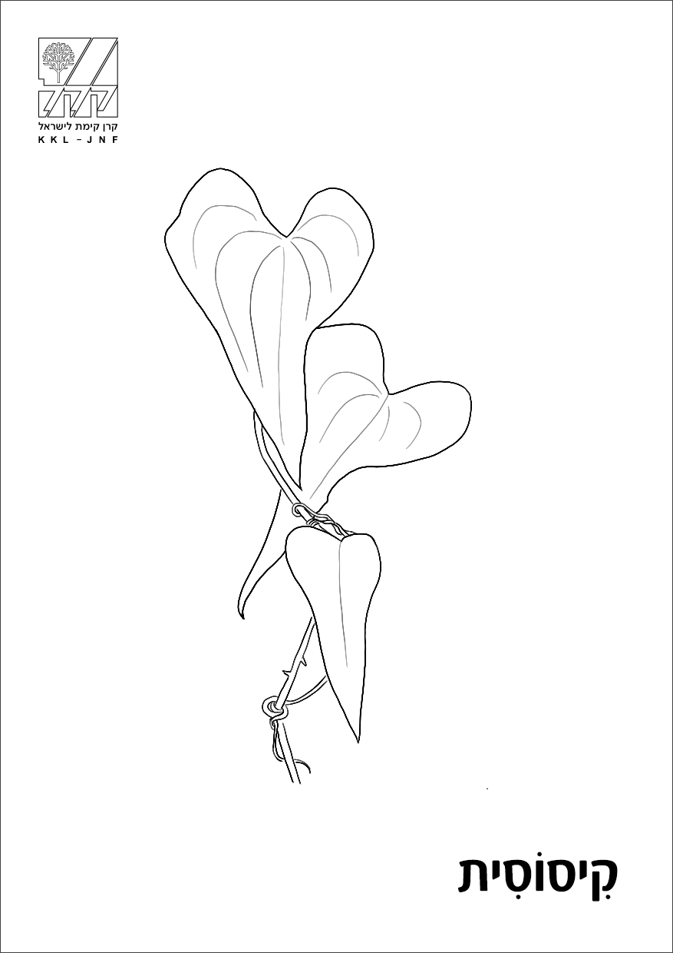
אֹרֶן
תְּאֵנָה
צַפְצָפָה
קִיסוֹסִית
כְּלִיל הַחֹרֶשׁ
חָרוּב

Slide 13

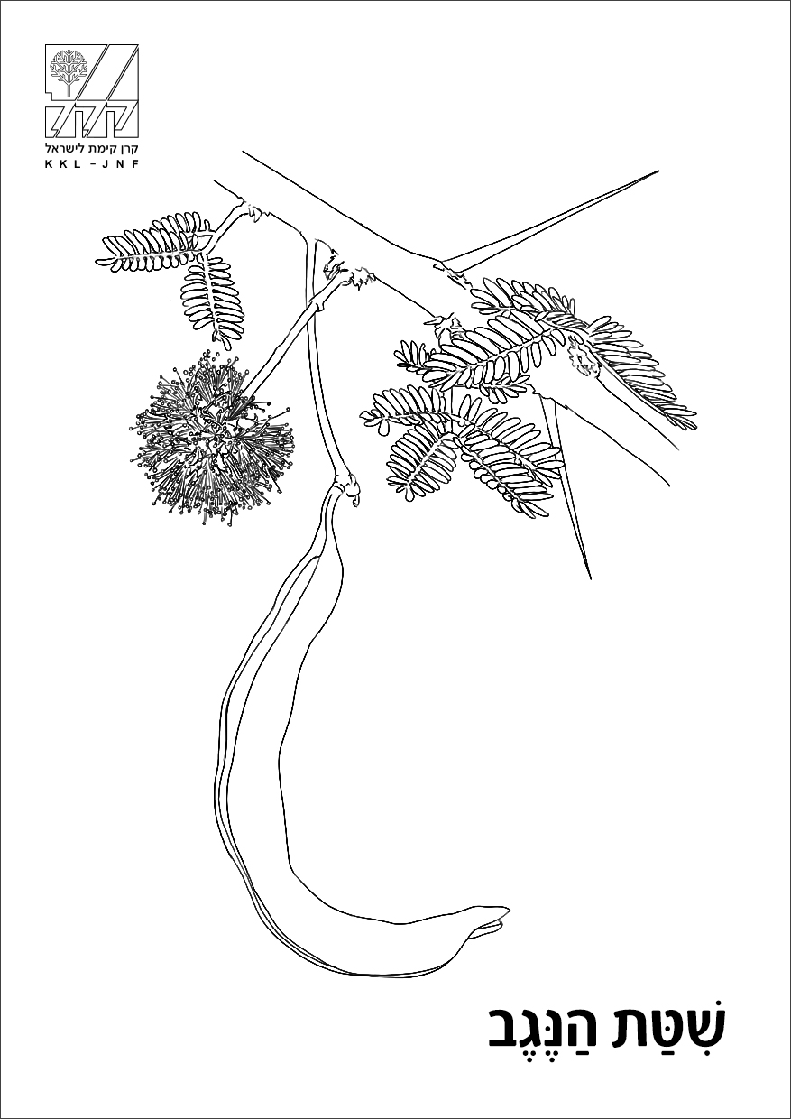



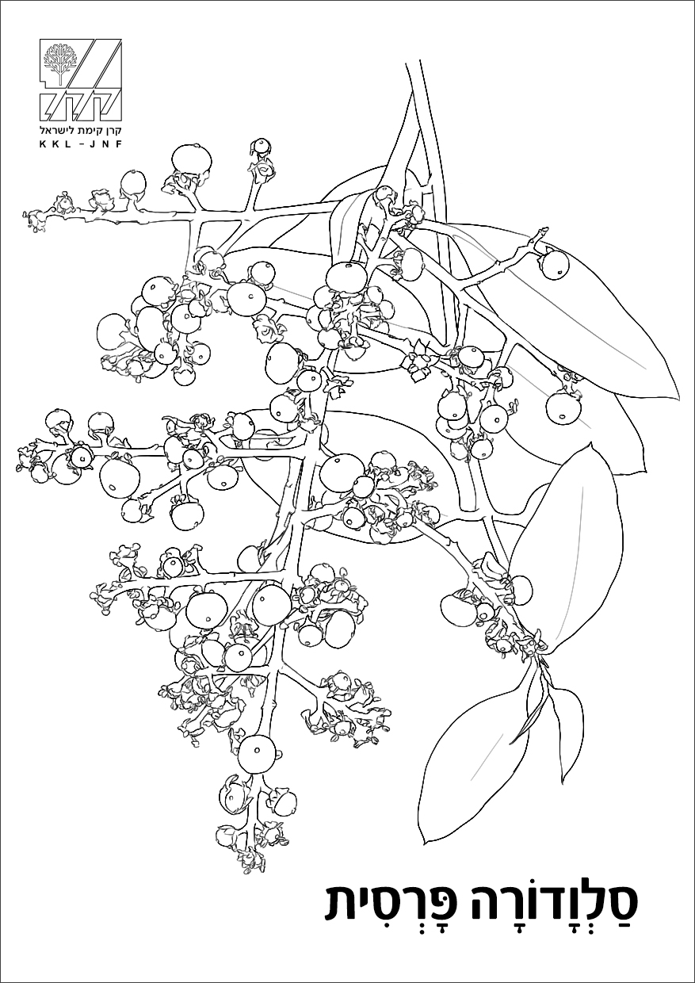
כותרת רמה 2
עצים ושיחים לבחירה
העתק מכאן – הדבק לפנקס
שִׁטַּת הַנֶּגֶב
פָגוֹנְיָה רַכָּה
סַלְוָדוֹרָה פָּרְסִית
רִכְפְּתָן מִדְבָּרִי
רֹתֶם הַמִּדְבָּר
מַלּוּחַ קִפֵּחַ

Slide 14
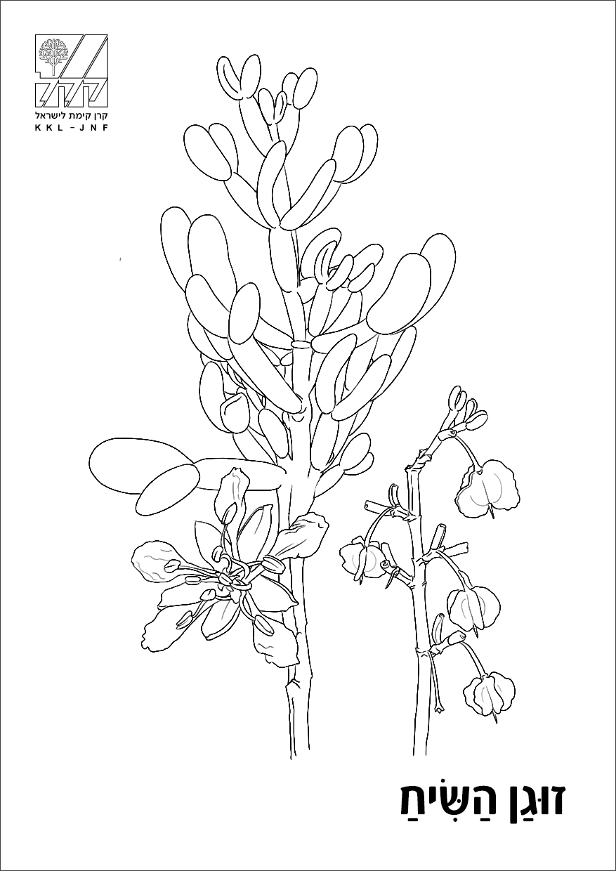

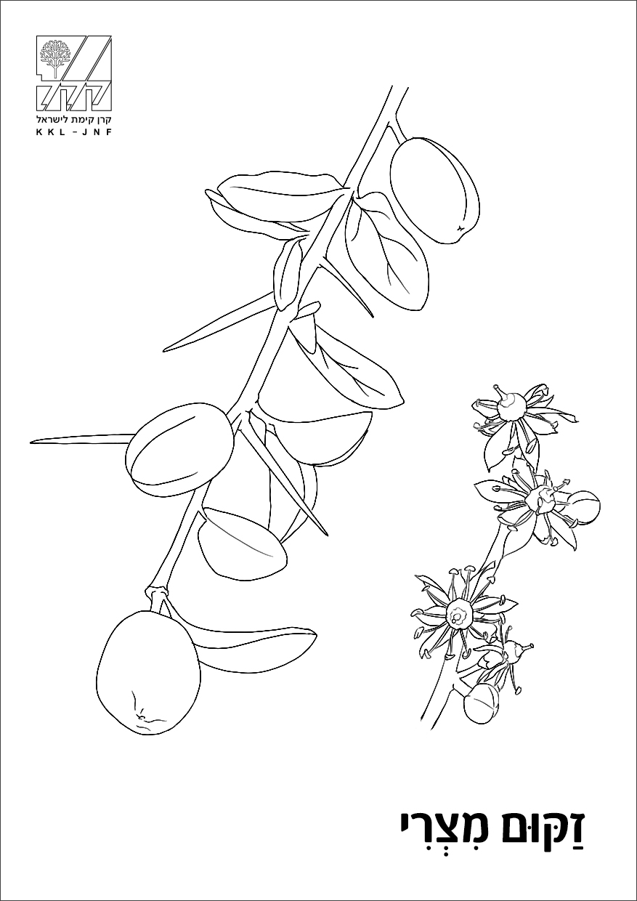
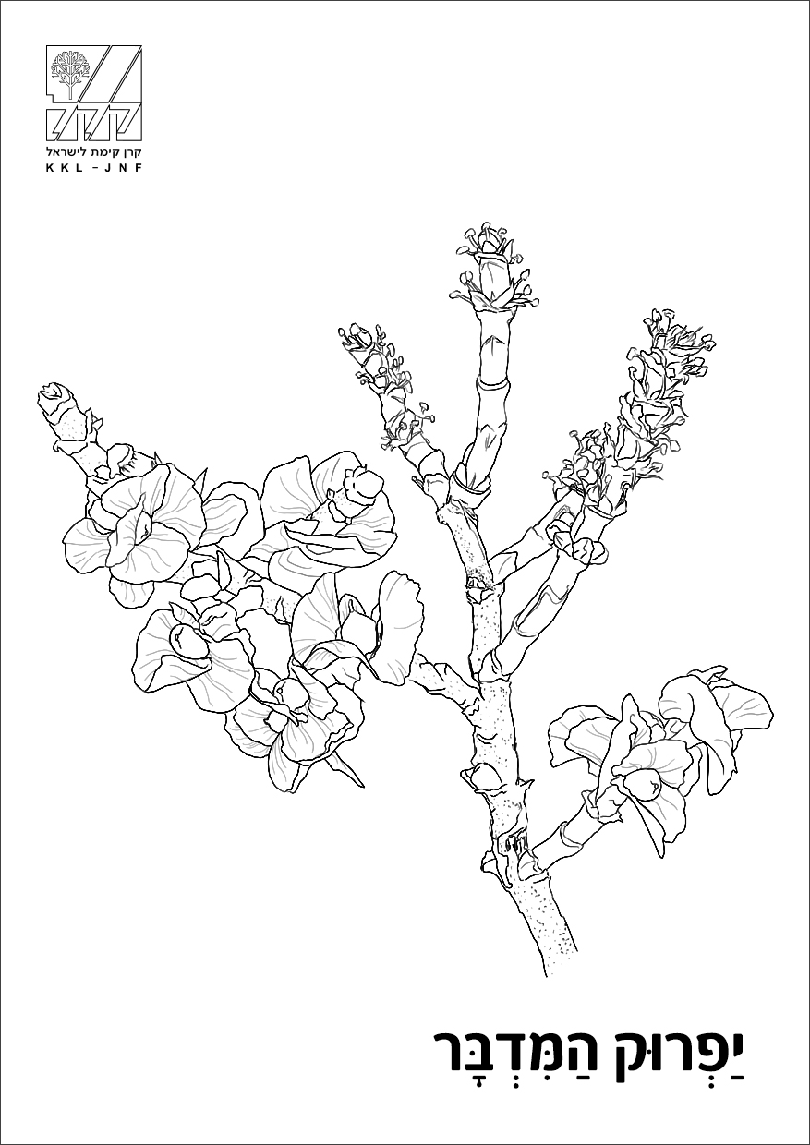

זוּגַן הַשִּׂיחַ
סִלּוֹן קוֹצָנִי
יַפְרוּק הַמִּדְבָּר
זַקּוּם מִצְרִי
פְּתִילַת הַמִּדְבָּר הַגְּדוֹלָה (תַּפּוּחַ סְדוֹם)

Slide 15


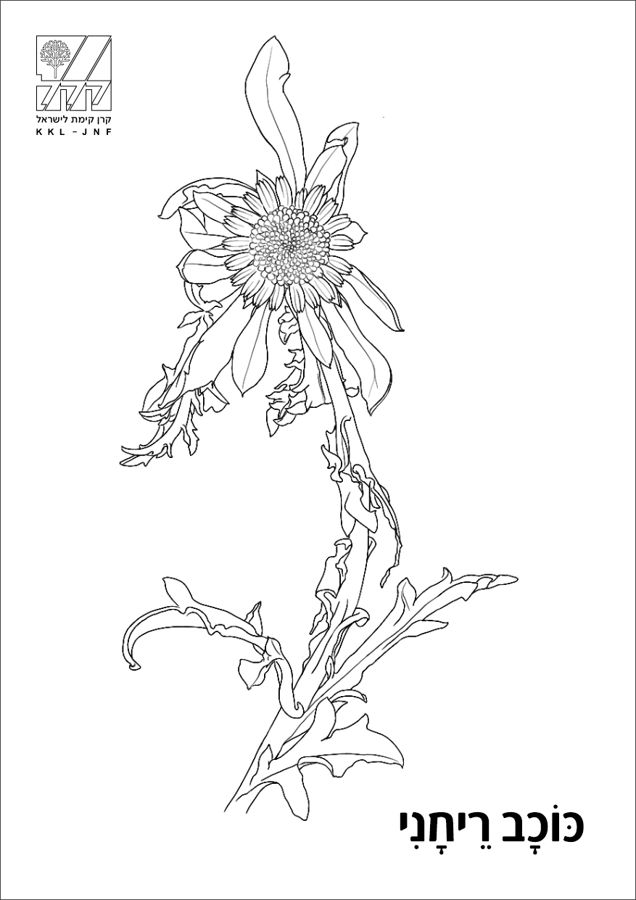
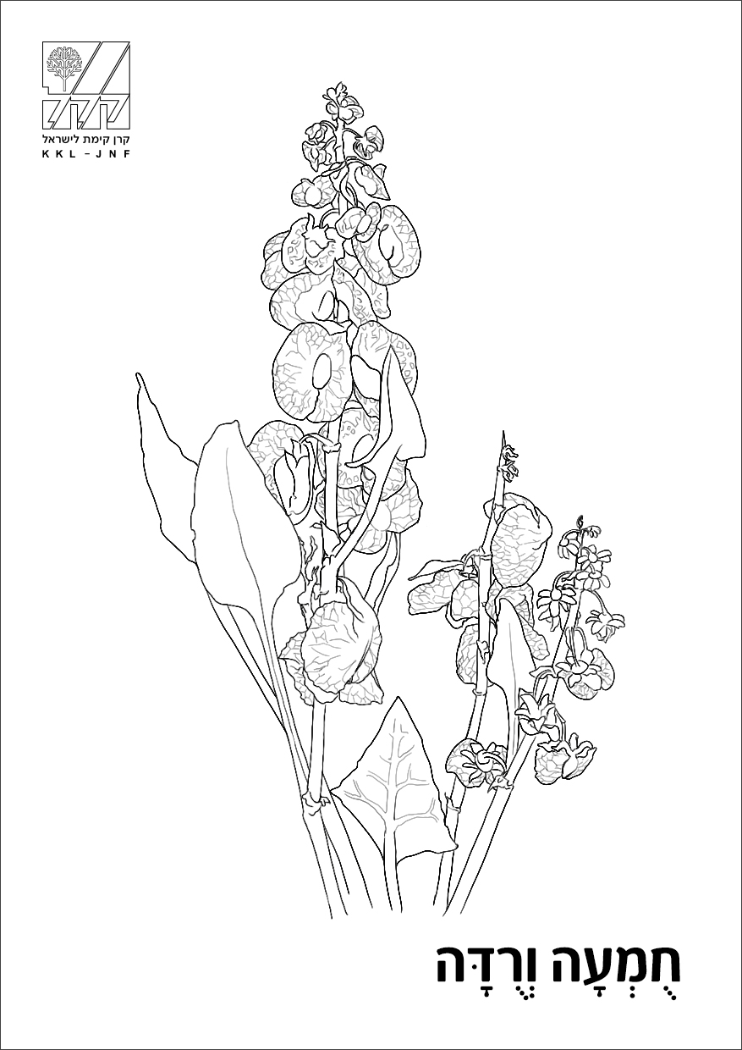

כותרת רמה 2
פרחים לבחירה
העתק מכאן – הדבק לפנקס
מַנְתּוּר הַמִּדְבָּר
אַהֲרוֹנְסוֹנְיַת פַקְטוֹרִי
חֻמְעָה וְרֻדָּה
כּוֹכָב רֵיחָנִי
לוֹנֵאָה צָרַת-עָלִים

Slide 16
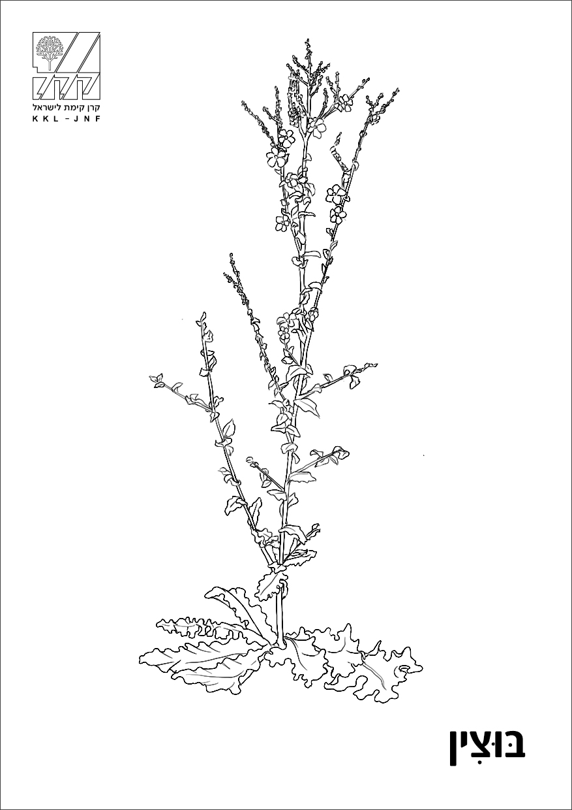
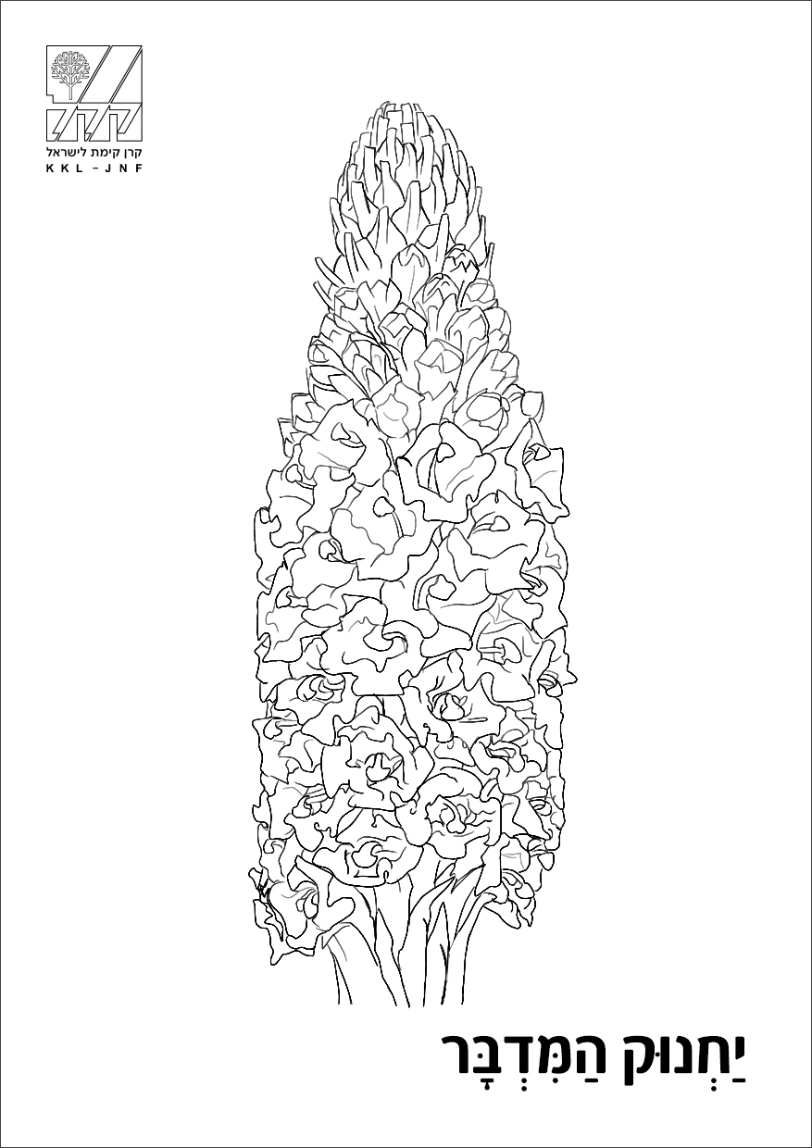



בּוּצִין שִׂיחָנִי
מַקּוֹר הַחֲסִידָה
פַּרְעוֹשִׁית גַּלּוֹנִית
שִׁמְשׁוֹן הָדוּר
יַחְנוּק הַמִּדְבָּר

Slide 17
כותרת רמה 2 אפשרות ב לוטו
מטרת המשחק: זיהוי צמחים והכרתם על ידי התאמה חד ערכית בין דף הלוטו שהחניכים יקבלו לבין הפריטים בשטח
גיל מומלץ: ילדי גן–כיתה ו'
איפה ומתי: בחצר המוסד החינוכי, במהלך טיול, במהלך שהייה בשטח
ציוד: דפי לוטו
מהלך הפעילות: כל חניך או קבוצת חניכים מקבלים דף לוטו עם ציורי צמחים. במהלך השהייה בשטח על החניכים לזהות את הצמחים ולסמן אותם בדף. הראשון שסיים לסמן את כל הצמחים הוא המנצח
אפשרויות נוספות:
להכניס כל דף לוטו לשומרן (שמרדף), ולהנחות את הילדים לאסוף עלים שנשרו לרצפה המתאימים לעלים שמופיעים בדף הלוטו.
לשחק את המשחק במהלך הליכה, בטיול, או במהלך פסק זמן בטיול.
דגשים: חשוב! הנחו את החניכים לאסוף את המצאי, בלי לקטוף צמחים ובלי לפגוע בצמחים ובעצים הקיימים בשטח. אם מקיימים את הפעילות במרחב הפתוח, הגדירו גבולות גזרה לפעילות.

Slide 18
אפשרות ב': לוטו
תבנית לוטו ריקה
תבנית לוטו מלאה
(המכילה את הצמחים שבחרו המחנך/מדריך למשחק)

Slide 19
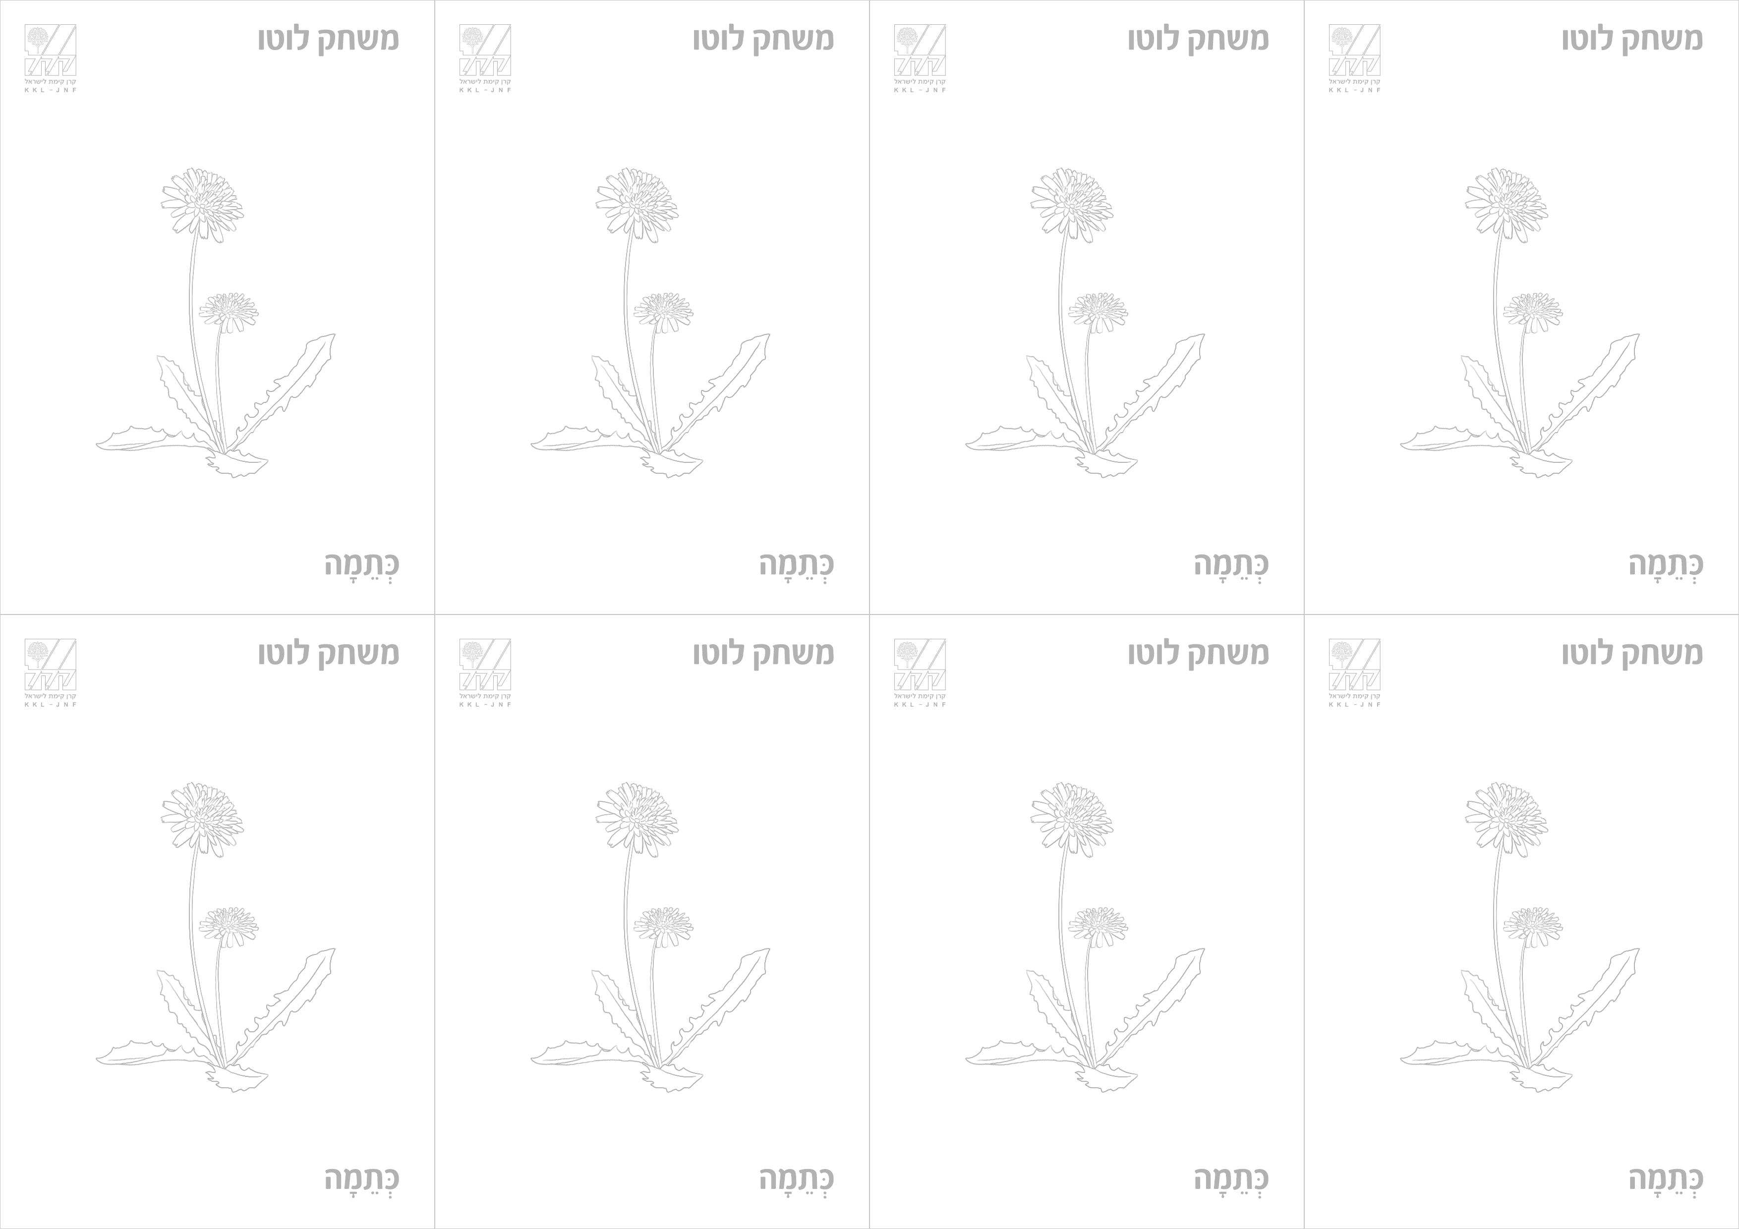
דף ריק עם תבניות להדבקה
אִיְּרָה נֶטַע יַסְמַּן

